Slide 1
Troubles musculo-squelettiques
Mieux vaut prévenir que guérir
(proverbe français)

Slide 2
Facteurs prédisposants aux TMS
Posture d’apparence anodine
Petits gestes d’apparence anodins
Répéter plusieurs fois par jour
Pendant des mois/ des années
Douleurs et troubles musculo-squelettiques

Slide 3
Postures de travail sécuritaire
Position neutre
Bras relâchés(près du corps)
Bras en appui
Cou droit
Dos droit et sans torsion
Bas du dos appuyé au dossier lombaire
Poignets droits
Minimiser les efforts des poignets

Slide 4
Apparition des TMS
Inconfort fatigue douleur troubles musculo-squelettiques
Les symptômes peuvent apparaitre soudainement, progressivement ou les deux à la fois
Symptômes: Signal d’alarme:
      inflammation
      Perte de mobilité
      engoudissement
Douleur

Slide 5

Pyramide des troubles musculo-squelettiques
TMS
$$<20\%$$
Douleurs
20 à 50%
Inconforts musculo-squelettiques
50% à 80%
Notes:
Plus d’hygiénistes dentaire ressentent des inconforts ceux-ci peuvent se transformer en douleurs qui si elles ne sont pas traiter produisent des douleurs plus sévères et des troubles musculosquelettiques qui peuvent compromettre la carrière

Slide 6
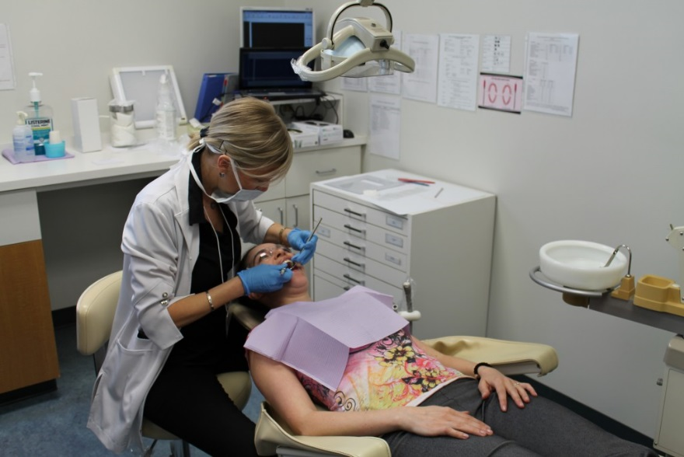
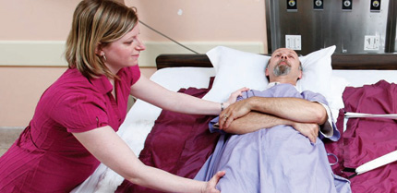
Quelques statistiques
Les hygiénistes dentaire et les assistantes dentaires ont 4 X plus de jours d’absence au travail que les autres travailleurs de la santé pour des TMS.

Slide 7
Statistiques (suite)
Étude faite auprès de dentistes hommes et femmes révèle que…….
Comment ça s’explique?
Où se situent les douleurs chez les hygiénistes dentaires?
49%
45%
41%
32%
20%
9%
Notes:
2X plus de femmes que d’hommes,, Femmes on une force musculaire de ½ à 2/3 celle des hommes
49% cou, 45% haut du dos, 41% épaules, 32% bas du dos, 20% mains, 9% coudes

Slide 8
Statistiques (suite)
Douleurs de quels côté du corps?
1/5 ont des douleurs des deux côtés
Pourquoi?
Notes:
Douleurs du côté non-dominant bras non-dominant tient miroir rétracte la joue tient la succion position très statiques

Slide 9
Prévenir c’est…
Identifier les situations à risque
Corriger les situations à risque
Contôler la situation

Slide 10
Obligation de l’employeur
Loi sur la santé et sécurité au travail
  s’assurer que les établissements sur lesquels il a autorité sont équipés et aménagés de façon à assurer la protection du travailleur(art. 51.1)
  s’assurer que l’organisation du travail et les méthodes et techniques utilisées pour l’accomplir sont sécuritaires et ne portent pas atteinte à la santé du travailleur(art.51.3)
  fournir un matériel sécuritaire et assurer son maintien en bon état(art. 51.7)

Slide 11
Combinaison des contraintes
Répétition des mouvements
+
Cadences
+
Force
+
Postures et mouvements contraignants
+
Repos insuffisant

Slide 12
Quand le muscle est-il nourrit?
Durant la contraction ou durant la relaxation?
C’est surtout……………………………….
Lors d’un effort dynamique, il y a ………………………………….. Donc le muscle reçoit les nutriments et l’oxygène et rejette les déchets et le CO2.
Lors d’un effort statique…………………………………………………….
moins d’oxygène et l’acide lactique et les déchets s’accumulent.
Conséquences:
Notes:
par l’alternance entre contractions et repos. Alternance entre la contraction et le repos---l’entrée du sang est limitée donc il y a -------sensation fatigue, difficulté à bouger et douleur

Slide 13
Facteurs de risques de TMS
Épaules
Abduction des bras
À partir de quelle angle on peut avoir une lésion en abduction?
30⁰ ou 60⁰?
Quelles sont les meilleurs positions horaires pour prévenir les lésions?
Notes:
Bras loin du corps. 30% 9-10h 11-12h doigtiers 3-2h 1-12h gauchers

Slide 14
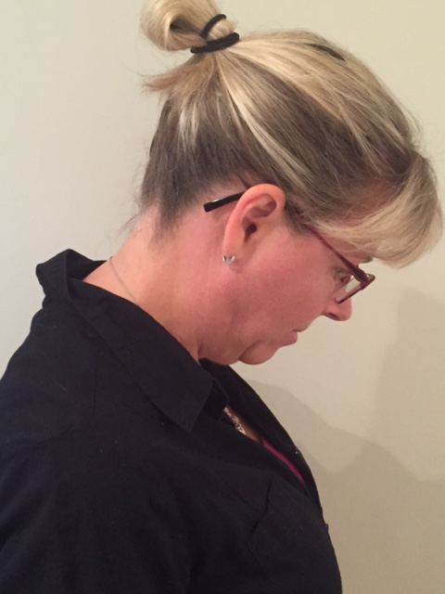

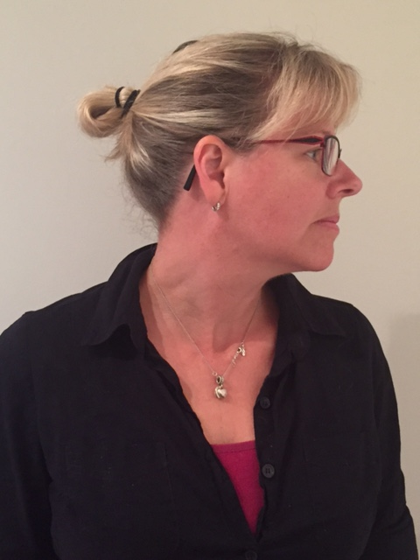
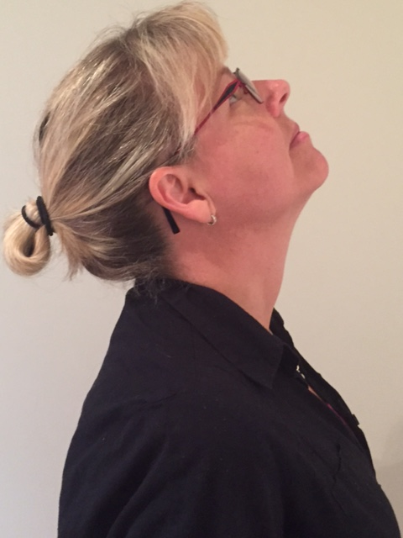
Facteurs de risque TMS
Cou et haut du dos
Positions à risque
Flexion
Flexion latérale
Torsion
Extension
Notes:
Flexion, flexion latérale tortion et extension. Angle pouvant créé des lésions plus de 15⁰ et plus de 75% du temps.

Slide 15
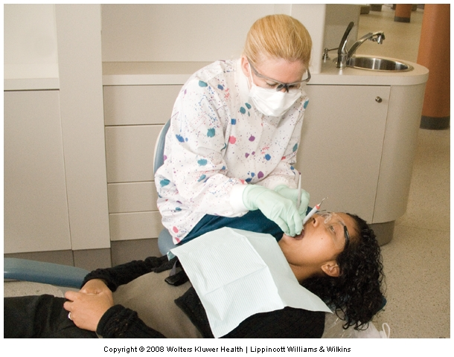
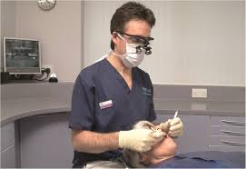
Quelle mesures peut-on prendre pour éviter les lésions au bas du dos?
Ajuster la hauteur du client
Port de loupes

Slide 16
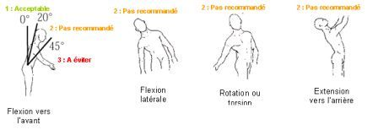
Postures à risque des TMS
Bas du dos

Slide 17
TMS du coude
Épicondylite: dessus du coude(coude de tennis)
  Causé par la prise large avec extension de la main
Épitrochéїte: dessous du coude (coude du golfeur)
  Causé par les flexions du poignet
Notes:
Ex: en clinique boite de fils orthodontiques ou dictionnaire. Prise de la succion

Slide 18
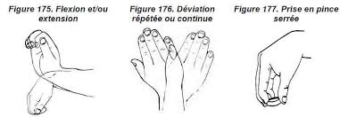
Postures à risque de TMS
De la main
Notes:
Deux principales lésions sont le syndrome du canal carpien et ténosynovite de Quervain

Slide 19
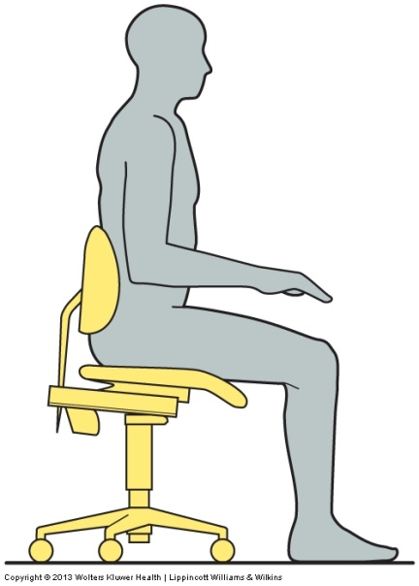
Voici la raison pourquoi on doit développer
l’habitude du travail avec la position la plus neutre
pour toutes les parties du corps.

Slide 20
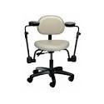
Solution et prévention des troubles musculo-squelettiques.
Appuis-coudes en gel Posiflex
Conçu au Québec , afin de réduire les TMS chez le personnel dentaire,
«les Appuis-coudes mobiles suivent les mouvements naturels des bras, préviennent et diminuent les tensions musculaires aux épaules, au cou et au dos pour tout travail de précision dans une zone restreinte. Les études ont démontré que l’utilisation des appuis-coudes mobiles a permis de diminuer significativement l’intensité des contractions musculaires des épaules et des bras tout en favorisant une bonne posture». Un étude effectuée en 2000 auprès d’hygiénistes dentaires a démontré une réduction significative
Notes:
Un étude effectuée en 2000 auprès d’hygiénistes dentaires a démontré une réduction significative des contraction musculaire après 1 mois d’utilisation.

Slide 21

L’ASSTAS
http://www.asstsas.qc.ca/

Slide 22

Accéder au site et au document
Guide des troubles musculo-squelettiques en clinique dentaire
http://www.asstsas.qc.ca/
Cliquer
Cliquer sur
Cliniques dentaires erg.
Cliquer sur
Publications associées
Ergonomie
Télécharger le guide de prévention des troubles
muscolo-squelettiques
en clinique dentaire

Slide 23
Bibliographie
Nield-Gehrig,Jill S., Fundamentals of Periodontal Instrumentation & Advance Root Instrumentation, 7ème édition, Lippincott Williams & Wilkins , Philadelphia, 2013
http://www.asstsas.qc.ca
http://www.asstsas.qc.ca/sites/default/files/publications/documents/Guides_Broch_Depl/GP50_TMS_cliniques_dentaires.pdf
www.posiflexdesign.com
Ordre des hygiénistes dentaires du Québec, L’explorateur , vol.20 no.4 janvier 2011, p. 26 à 29

